Slide 1
DETECÇÃO DE FRAUDE EM HIDRÔMETROS UTILIZANDO
TÉCNICAS DE RECONHECIMENTO DE PADRÕES
JULIANA PATRÍCIA DETROZ
Menderson Costa e Vinicius Gasparini
agosto 2019

Slide 2
Autora:
Dissertação para a obtenção do grau de Mestre em Computação Aplicada, UDESC
Orientador: Prof. Dr. André Tavares da Silva
Ano: 2016
Nº páginas: 117

Slide 3
Problemática
Em tempos de racionamento, o desperdício de água tem sido um tema de relevância mundial.
As companhias de saneamento precisam lidar não somente com vazamentos ocultos ou aparentes, mas também fraudes nas unidades medidoras.

Slide 4
Desafios
Utilizar ferramentas de computação gráfica para encontrar irregularidades acarreta em uma gama desafios. Pode-se citar:
Diferentes arranjos de instalação,
As fotos podem ter sido tiradas de diversos ângulos, escalas ou sem capturar o hidrômetro de forma completa,
Fundos heterogêneos e com grande quantidade de objetos em cena, assim como apresentar oclusão parcial do hidrômetro por objetos como, grades, cercas ou plantas, por exemplo.

Slide 5
Objetivos
Utilizando técnicas de reconhecimento de padrões, julgar casos suspeitos de irregularidades em hidrômetros.
Auxiliar no combate a fraudes em hidrômetros e, consequentemente, evitar o desperdício de água.

Slide 6
Metodologias
Foi realizada uma pesquisa exploratória, a fim de conhecer o estado da arte da aplicação de técnicas de reconhecimento de padrões em detecção de fraudes
O desenvolvimento foi dividido em três etapas:
Detecção do hidrômetro através de implementação utilizando o descritor HOG associado ao classificador OPF;
Aplicação de métodos de processamento morfológico e segmentação com o objetivo de localizar e reduzir a região de interesse à área dos lacres;
Classificação da condição dos lacres, possibilitando estimar a ausência ou suspeita de fraude
HOG - Histograma de Gradientes Orientados OPF - Floresta de Caminhos Ótimos

Slide 7
Recursos Utilizados

Slide 8
Aprendizado de Máquina e Reconhecimento de Padrões
O aprendizado de máquina foi utilizado para garantir o aperfeiçoamento contínuo das ferramentas durante as análises.
Para extração das informações foi necessária implementar métodos que calculam medidas dimensionais, descrevem objetos e identificam cores e texturas.
O HOG é usado portanto para gerar um descritor de forma rico o suficiente para o próximo passo.

Slide 9
Floresta de Caminhos Ótimos, Dilatação e Erosão
Utiliza conceitos de Teoria de Grafos para reduzir o problema de pattern matching a um problema combinatorial de florestas.
Um vértice é uma amostra do treinamento, essa amostra se relaciona com outras amostras gerando arestas, estas arestas qualificam a dissimilaridade entre as amostras.
A erosão é um processo que através de translações determina e delimita objetos.
Dilatação é o processo realizado para filtrar da imagem objetos inúteis a análise, suprimindo os pequenos/indefinidos bem como ruídos.

Slide 10
Descritores de cor
Border/Interior pixel Classification (BIC)
Auto Color Correlogram (ACC)
Joint Auto-Correlogram (JAC)
Color Bitmap
Global Color Histogram (GCH)
Color Structure Descriptor (CSD)

Slide 11
Descritores de textura
Local Binary Pattern (LBP)
Homogeneous Texture Descriptor (HTD)
Statistical Analysis of Structural Information (SASI)
Invariant Steerable Pyramid Decomposition (SID)
Steerable Mean Standard Deviation (SMS)
Local Activity Spectrum (LAS)

Slide 12
Desenvolvimento da solução
Solução proposta foi desenvolvida em C++.
Foram adotadas bibliotecas gratuitas e de código fonte aberto, possibilitando adaptações necessárias
Utilizou-se a biblioteca OpenCV na extração de características, através do descritor de imagens HOG

Slide 13

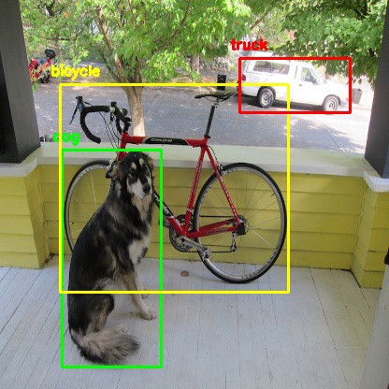
OpenCV - Open Source Computer Vision
É a principal biblioteca de código aberto para a visão computacional, processamento de imagem e aprendizagem de máquina.
Licença BSD - Livre para o uso acadêmico e comercial
Possui interfaces C++, C, Python e Java
Possui mais de 350 algoritmos de Visão computacional como: Filtros de imagem, calibração de câmera, reconhecimento de objetos, análise estrutural e outros

Slide 14
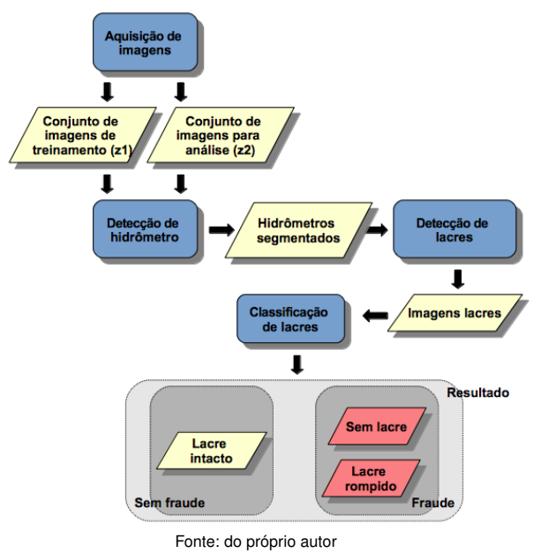

Slide 15
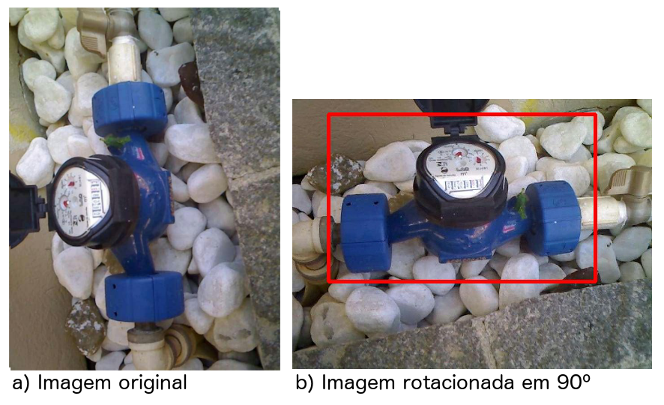
Rotação de imagem para otimizar detecção de hidrômetro
Fonte: do próprio autor

Slide 16
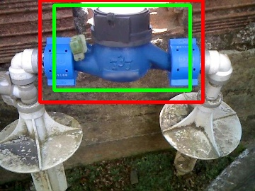
Incremento de margem do retângulo de detecção
Fonte: do próprio autor

Slide 17
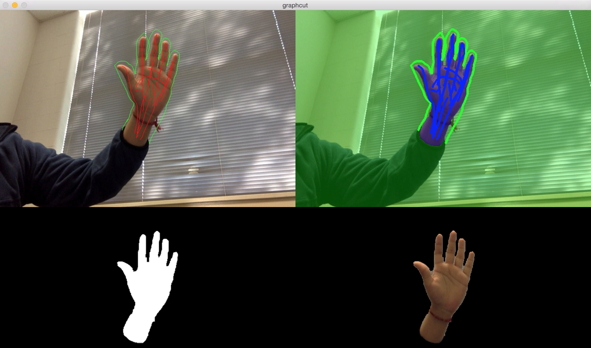
GrabCut

Slide 18
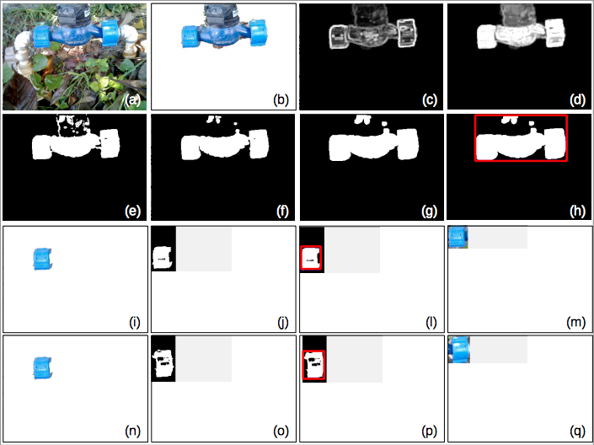
Processamento de imagem para localização de lacres

Slide 19
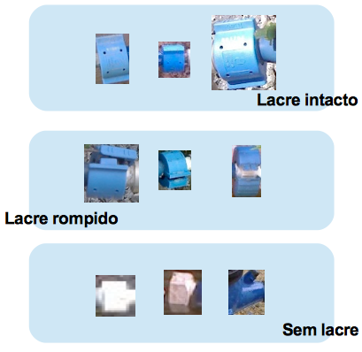
Amostras de conjunto de dados de classificação de lacres

Slide 20
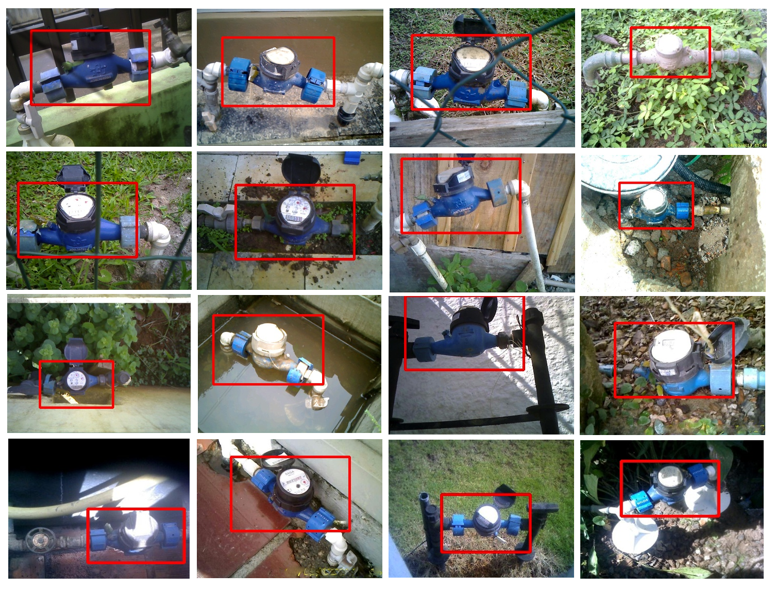
Resultados de detecção de hidrômetros

Slide 21
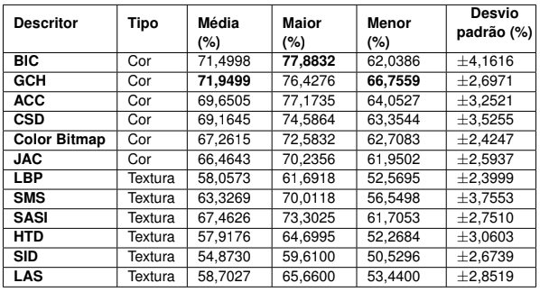
Resultados obtidos pelos descritores

Slide 22
Resultados
Na primeira etapa, a solução utilizando o classificador OPF alcançou taxa de acerto média de 89, 03%, sendo superior a resultados dos métodos SVM linear e RBF.
Dos 12 descritores de imagem, de cor e textura, foram avaliados os resultados individuais e combinados, atingindo taxas de acerto média de até 81, 29%
Com isto, pode-se concluir que o uso de um sistema especialista de visão computacional para o problema de detecção de fraudes é uma estratégia promissora e com potencial para beneficiar a análise e o suporte à tomada de decisões

